Slide 1
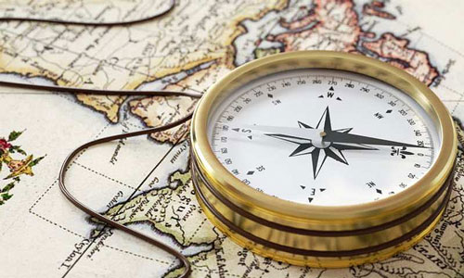
Geografiya
5-
sinf
Mavzu: Amaliy mashg‘ulot

Slide 2
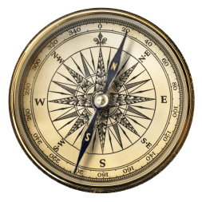
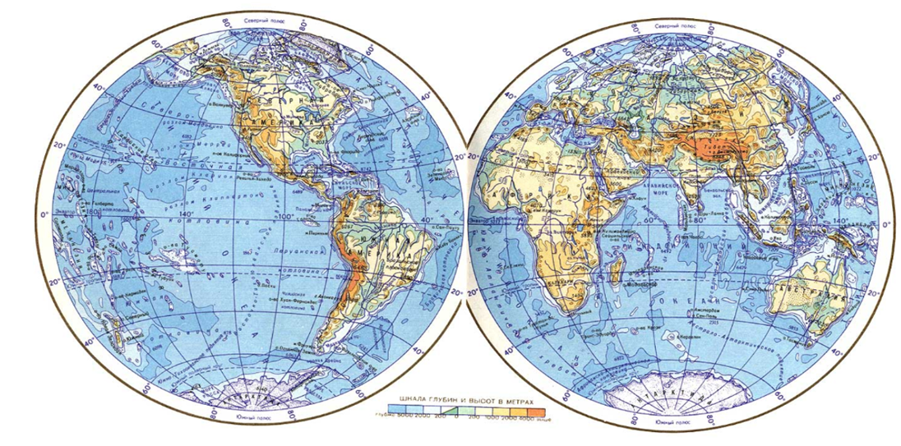
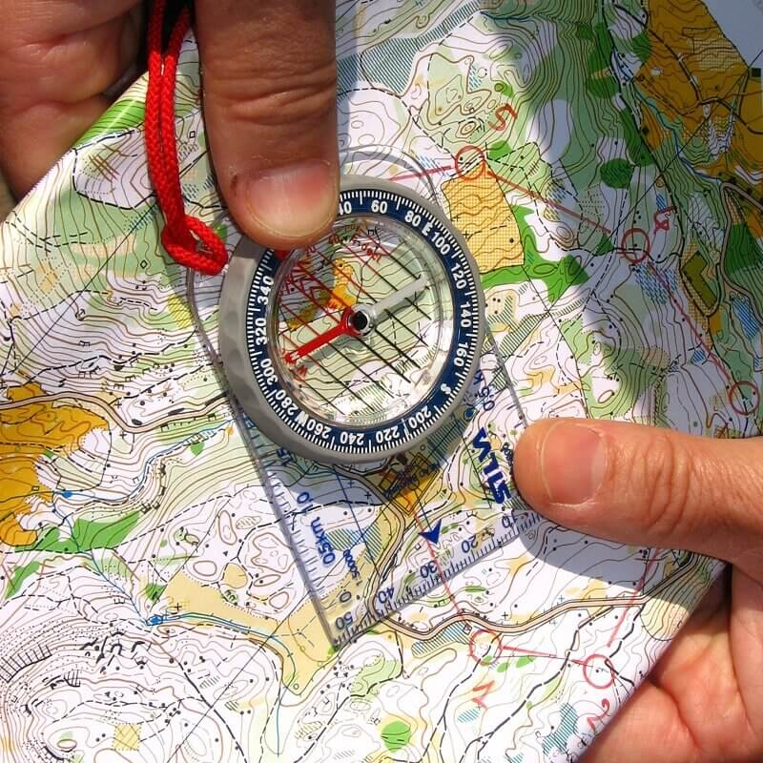
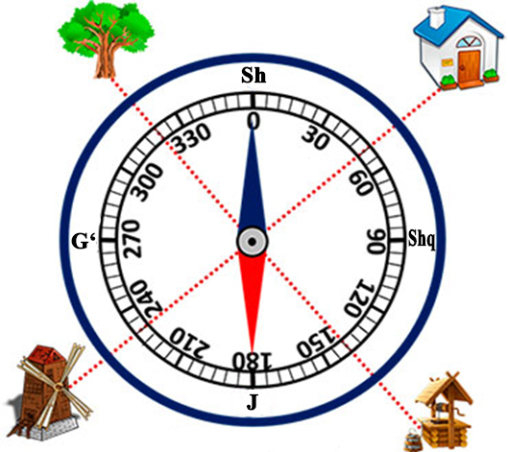
O‘rganamiz …

Slide 3
Ufq tomonlari va ularni joyda aniqlash
Agar siz yuzingiz bilan janubga qarab turgan bo‘lsangiz, sharq, shimol, janubi-g‘arb va shimoli-sharq yo‘nalishlari sizning
qaysi tomoningizda ekanligini aniqlang.
Shimoli-sharq
Shimol
Sharq
Janub
Janubi-g‘arb

Slide 4
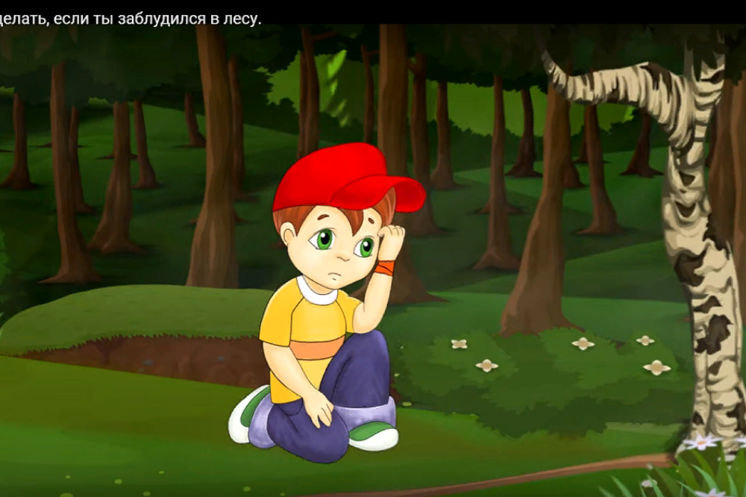
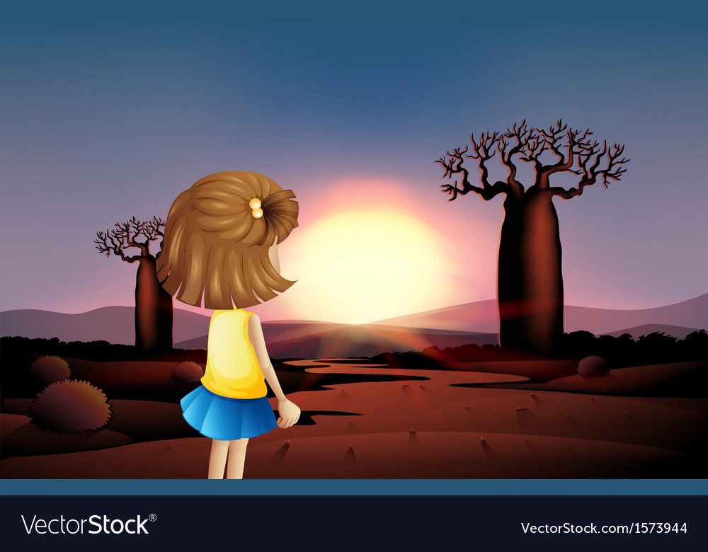
Ufq tomonlari va ularni joyda aniqlash
Kun yorug‘ bo‘lishiga qaramasdan Hasan o‘rmonda, Zuhra esa cho‘lda adashib qoldi. Hasan yuzini o‘nglab turgan tomonda daraxtlarning shoxlari kam va siyrak edi. Zuhra qarab turgan tomonda esa Quyosh endi botayotgan edi.

Slide 5
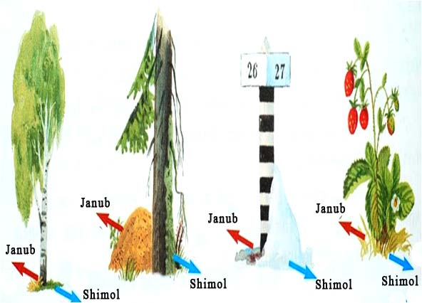
Ufq tomonlari va ularni joyda aniqlash
O‘quvchilar, Hasan va Zuhraga ufqning qaysi tomonlariga qarab turganliklarini aniqlashga yordam bering. So‘ngra, ularning o‘ng, chap va orqa tomonlarida ufqning qaysi yo‘nalishlari turishini aniqlang.
Shimoliy yarimsharda
Quyosh nuri daraxtlarning
janub tomoniga ko‘proq tushadi. Shuning uchun daraxtlarning janub tomonga qaragan shoxlari uzunroq va barglari ko‘proq bo‘ladi. Quyosh har kuni sharqdan chiqib, g‘arbga botadi.

Slide 6
Ufq tomonlari va ularni joyda aniqlash
G‘
J
Sh
Shq
Shq
Sh
J
G‘

Slide 7
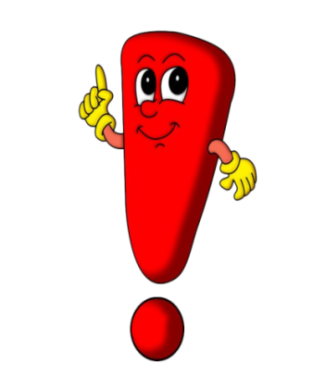
Azimutni kompas yordamida aniqlash
Azimut – joydagi ikki yo‘nalish orasida hosil bo‘lgan burchak.
Bu yo‘nalishlardan biri doim shimolga,
ikkinchisi azimuti aniqlanayotgan predmetga
yo‘nalgan bo‘ladi.
Shimol
G‘arb
Sharq
Janub

Slide 8
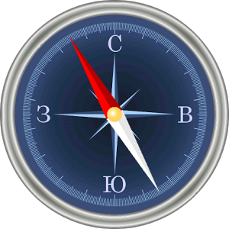
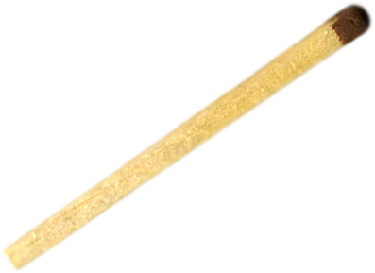
Azimutni kompas yordamida aniqlash
Kompas ustiga gugurt cho‘pini qo‘yganimizda
uning bir uchi
90° azimutni ko‘rsatsa, gugurtning ikkinchi uchi qanday azimut va ufqning qaysi yo‘nalishini ko‘rsatadi?
0°
Sh
G‘arb
270°
G‘
Shq
90°
Sharq
J
Javob: 270° - g‘arb
180°

Slide 9
Azimutni kompas yordamida aniqlash
1. O‘quvchi A nuqtadan B nuqtaga 360°li azimut bo‘yicha 100 metr yurdi.
Маsshtab 1: 5000
shimol
Маsshtab 1 сm da – 50 m
2. U B nuqtadan D nuqtagacha 90°li azimut bo‘yicha yana 100 metr yurdi.
janub
2 сm
3. O‘quvchi D nuqtadan 180°li azimut bo‘yicha yana 100 metr yo‘l bosdi va
E nuqtaga yetib keldi.
B
D
4. O‘quvchi A nuqtaga borishi uchun qanday azimut bo‘yicha necha metr yurishi lozimligini aniqlang va o‘quvchi yurgan yo‘lni chizma ko‘rinishida tasvirlang.
2 сm
2 сm
А
E
2 сm
Javob: O‘quvchi A nuqtaga 270°li azimut bo‘yicha yana 100 metr yo‘l bosishi kerak.

Slide 10
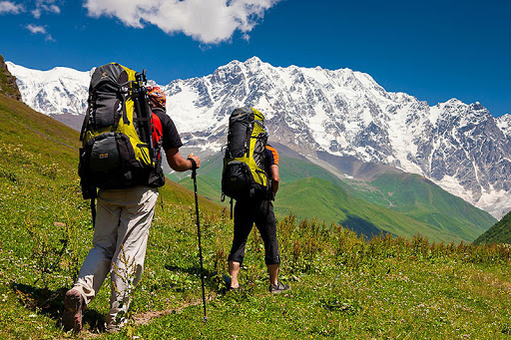
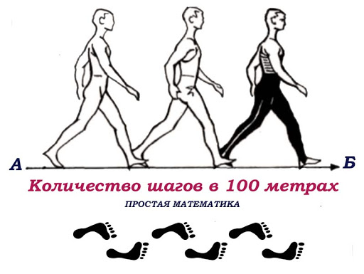
Masofani o‘lchash
Ikki guruh alpinistlar uylaridan tog‘ etagigacha bo‘lgan masofani o‘lchamoqchi bo‘lishdi.
Birinchi guruh alpinistlari qadamlab o‘lchashdan foydalanishdi.
B

Slide 11
Masofani o‘lchash
Ikkinchi guruh alpinistlari esa yasama o‘lchov g‘ildirakdan foydalanishdi.
Aytingchi, ularning qaysi biri masofani o‘lchashda nisbatan aniqroq natijaga erishadi? Nima uchun?
1 metr
1 metr
Javob: Ikkinchi guruh alpinistlari birinchi guruh alpinistlariga nisbatan aniqroq natijaga erishdi.
_ _ _ _ _ _ _ _ _ _ _
0
32 сm

Slide 12
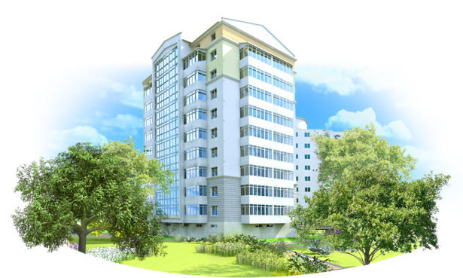
Masofani o‘lchash
Abbos va Nigina
o‘zlari yashaydigan joydan yangi qurilgan uylargacha bo‘lgan masofani yasama o‘lchov g‘ildirak hamda qadamlab o‘lchash yordamida aniqlamoqchi bo‘lishdi.
Ular yasama o‘lchov g‘ildirakning ovozi 75 marta chiqqanini, qadamlar soni esa 150 taga teng bo‘lganligini aniqlashdi.
Aziz o‘quvchilar, ularga masofani hisoblashda yordamlashing.

Slide 13
Masofani o‘lchash
Yasama o‘lchov
g‘ildirakning ovozi
marta eshitildi.
Qadamlar soni 150 ta
Yasama o‘lchov g‘ildirakning ovozi 75 marta eshitilgani uchun masofa 75 metr.
75 marta - 75 metr. 150 * 50 cm = 7500 сm. 7500 cm = 75 metr.

Slide 14
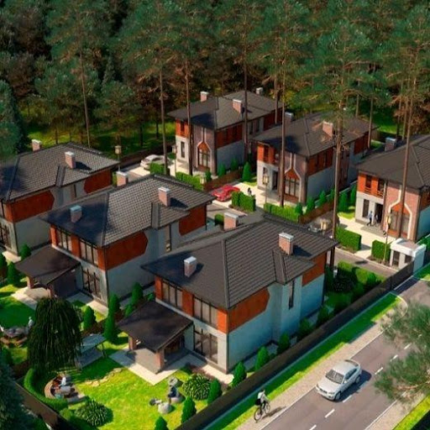
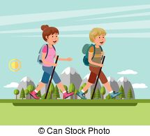
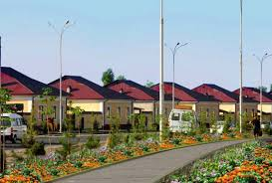
Masofani o‘lchash
Piyodaning o‘rtacha qadami
1 soatda 5 km.
А
2 soat
A va B qishloqlar orasidagi masofani o‘quvchilar 2 soatda bosib o‘tganliklari ma’lum bo‘lsa, qishloqlar orasidagi masofani aniqlang.
B
2 soat * 5 km = 10 km

Slide 15
MASSHTAB
Masshtab joydagi masofaning chizmada,
plan va xaritada tasvirlaganda necha marta kichraytirilganligini ko‘rsatuvchi kasr sondir.

Slide 16
Xarita masshtabidan foydalanib, masofani o‘lchash
Xarita masshtabidan foydalanib,
Toshkent va Pekin shaharlari oralig‘idagi masofani kilometr hisobida aniqlang.
Тoshkent
Pekin
Xaritada– 4,65 сm
Маsshtab 1: 90 000 000
4,65 сm * 900 km = 4185 km
Маsshtab 1 сm da – 900 km

Slide 17
Xarita masshtabidan foydalanib, masofani o‘lchash
Xarita masshtabidan foydalanib,
Toshkent va Qohira shaharlari oralig‘idagi masofani kilometr hisobida aniqlang.
Тoshkent
Qohira
Xaritada – 4,1 сm
Маsshtab 1: 90 000 000
4,1 сm * 900 km = 3690 km
Маsshtab 1 сm da – 900 km

Slide 18
Xarita masshtabidan foydalanib, masofani o‘lchash
Shimoliy qutb
Xarita masshtabidan foydalanib,
Toshkent shahri bilan Shimoliy qutb oralig‘idagi masofani kilometr hisobida aniqlang.
Тoshkent
Toshkent va
Shimoliy qutb orasi 5 сm.
Janubiy qutb
Маsshtab 1: 90 000 000
5 сm * 900 km = 4500 km
Маsshtab 1 сm da – 900 km

Slide 19
Xarita masshtabidan foydalanib, masofani o‘lchash
Shimoliy qutb
Xarita masshtabidan foydalanib,
Toshkent shahri bilan Janubiy qutb oralig‘idagi masofani kilometr hisobida aniqlang.
Тoshkent
Toshkent va
Janubiy qutb orasi 14,8 сm.
Janubiy qutb
Маsshtab 1: 90 000 000
14,8 сm * 900 km = 13320 km
Маsshtab 1 сm da – 900 km

Slide 20
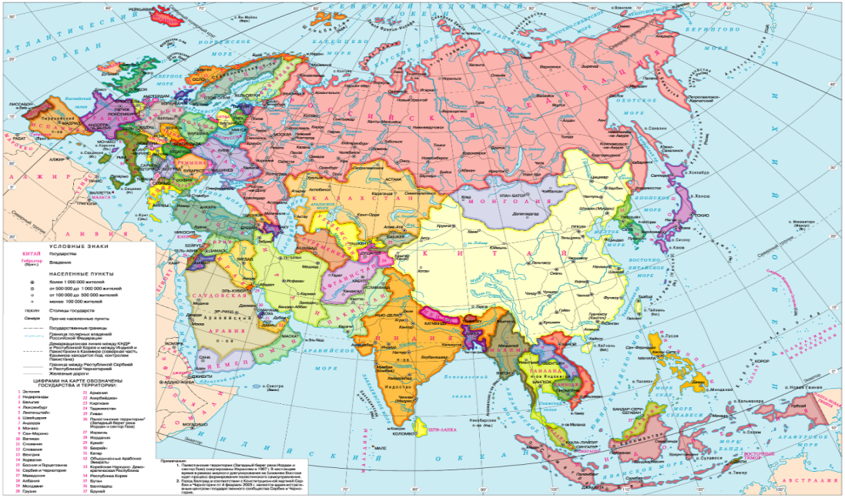
Xarita masshtabidan foydalanib, masofani o‘lchash
Toshkentdan Madridgacha bo‘lgan 7500 km li masofa birinchi xaritada 25 cm ga, ikkinchi xaritada esa 5 cm ga teng bo‘lsa, ushbu xaritalarning masshtabini aniqlang.
5 сm – 7500 km
1 сm - X km
Х = 1* 7500 / 5 cm = 1500 km
25 сm - 7500 km
1 сm - Х km
Х = 7500 km * 1сm / 25 cm = 300 km
Маsshtab: 1сm – 1500 km
Маsshtab: в 1 сm – 300 km
Маsshtab: 1: 150 000 000
Маsshtab: 1: 30 000 000
Madrid
Toshkent

Slide 21
Mustaqil bajarish uchun topshiriq
9-§ “Amaliy mashg‘ulot” mavzusidagi topshiriqlarni bajarish.

